Slide 1
Человек на фронте и в тылу
Сорокина Татьяна
Чернецкий Валерий
11 класс

Slide 2
Из воспоминаний Пелагеи Васильевны М., Пензенская область
Из воспоминаний Григория Викторовича П., Пензенская область
Всю войну проработала в колхозе и на окопах, и дрова пилила, и на аэродроме работала, и бригадиром полеводческой бригады.
Работали без выходных, работали за просто так. Дети начинали работать в колхозе с 12 лет.
Работали дети, как взрослые, с 7 до темноты.
Были и другие дополнительные работы: дорогу строили, каждый трудоспособный должен был отработать 15 дней, на дровах и бревнах тоже 2 недели, а на окопах я была 4 месяца.
Были случаи смертей от голода. Меня спасало личное хозяйство, но сдавали налог, сушили картошку и отправляли на фронт.
Государство и колхоз не помогали. В годы войны люди лучше относились друг к другу, беда-то общая.
Воевал… был автоматчиком. В апреле 1944 был ранен под Одессой.
Вернулся домой, и назначили меня в колхозе руководить полеводческой бригадой… В бригаде 60 человек- в основном женщины и дети лет 13-15
Работы было много. Ложились в 12 часов, когда посевная или уборочная шла, а вставал в 3 часа утра.
Техники не было, только 4 комбайна , и то не самоходные, их возили на быках, а так всё делали вручную.
Людей спасала картошка
Работать ещё бы ничего… но налоги, займы. У одной 7 человек, не давала в займ – увели корову.
В магазинах была только водка. Но люди не пьянствовали, некогда, времени не было, да и не на что.

Slide 3
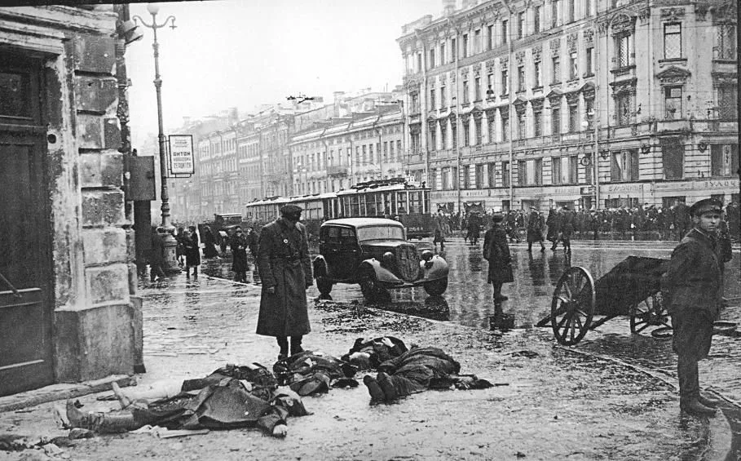
Адамович А. М., Гранин Д. А. Блокадная книга. М., 1982
«Всего лишь несколько месяцев прошло с начала войны, а город <Ленинград> уже голодал. Все меньше и меньше продуктов стали выдавать по карточкам. 20 ноября 1941 г. рацион хлеба дошел до 125 граммов иждивенцам и 250 граммов рабочим. Крупы давали 300 г, масла — 100 г в месяц. Потом пришло время, когда уже не выдавали ничего, кроме хлеба. Да и эти 125 г, от которых зависела жизнь, были не хлебом, а липким черным месивом, сделанным из мучных отходов, мокрым и расплывающимся в руках. <...>
Фашисты пытали Ленинград, ленинградцев голодом. Матерей пытали жалостью к умирающим на глазах у них детям и мужьям, а солдат — жалостью к угасающим матерям, женам, детям, надеясь, что дрогнут ленинградцы, откроют ворота в город.
<...> Потребности человека стремительно сужались, концентрировались, заострялись на хлебе, тепле, воде.
Голод — все!” — восклицает врач-блокадница Г. А. Самоварова. <...> “Знаете, какая самая большая радость была? Это когда прибавили до трехсот граммов хлеба. Вы знаете? Люди в булочной плакали, обнимались. Это было светлое Христово воскресение, это уж такая большая радость была!”»

Slide 4
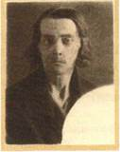
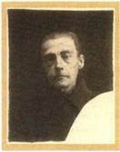
Ленинградка С.И. Петрова
Фотография в мае 1941 г.
В мае 1942 г.
В октябре 1942 г.

Slide 5
Из письма защитника Сталинграда. 19 ноября 1942 г.
«Дорогая мама Мы сейчас находимся в трудном положении, но надеемся, что нас выручит родной Урал. Пули, как шмели, снаряды рвутся, все горит – земля и Волга. Даже на все это не приходится обращать внимание, раненых много, убитых ещё больше. Мы прячем раненых в канализационные трубы и руины, где за ними ухаживаем, а ночью переправляемся на тот берег, где наши войска. Приходится всяко: и по-пластунски, и на брёвнах. Хотя бы как, но спасти. мама-ев курган несколько раз был у врага, отбирали, но вчера они опять его заняли. Соберем все силы. А если понадобиться, не пожалеем жизни…»

Slide 6
Из письма с фронта от 17 апреля 1942 г
«Хотелось бы только, чтоб мои горемыки прошли через эту истребительную машину невредимыми и смогли снова зажить хорошо после войны. Все в жизни забудется — холод, голод, слезы и муки... А забыв все пережитое, люди как жуткую сказку будут рассказывать детям о своем былом горе и смеяться от радости новой счастливой жизни, от сознания своей силы и могущества, доблести и геройства, мужества и отваги тех, кто добыл эту историческую победу дорогой ценой своей крови, труда и забот, с любовью вспоминая имена героев и героев без имен...»

Slide 7
Из письма жене и детям, 13.03.44
Дорогая, любимая Татьяна! Маленький мой, родной мой Юрка! Сегодня тебе, Юрка, исполнилось три года. Родился ты в грозный тяжелый для Родины год — 1941-й. Папа твой в тот же год, как и многие папы таких же маленьких детей, ушли защищать родную землю, поля, реки, луга и леса, которыми богата наша страна; ушли защищать свободу и независимость советских людей — больших и малых, защищать твою маму, твоих сестер, тебя и многих, очень многих людей, которых ты видишь и знаешь...
...Ты этого не понимаешь сейчас, но ты это поймешь тогда, когда вырастешь большим, а теперь кое-что мама тебе расскажет про немцев, какие они людоеды, изверги и насильники.
Папа твой скоро три года как на войне. Он не знает покоя ни днем, ни ночью. Ему приходится почти все время жить в земле — в землянках. По нем стреляют немцы. Но он и другие папы и старшие твои братья радуются, что с каждым днем очищается наша страна, наша любимая Родина от проклятых немцев...
...Но мы скоро должны вернуться в тот город, где ты родился. Еще несколько месяцев надо бить немцев, уничтожать их из пушек, минометов, пулеметов, автоматов, винтовок, чтобы совсем очистить от них леса, поля, деревни, города. Много пап советских детей еще погибнет, но много вернется к своим детям. Это будут счастливые папы. Папы — победители. И твой папа постарается вернуться к тебе, когда кончится война, он быстро вернется.
Даниил Иванович Погуляев, гвардии майор, старший инструктор политотдела бригады.

Slide 8
Из письма отцу на фронт, 23.10.43 и 22.01.44.
1.Здравствуй, папа! Привет с родины!
Жизнь наша понемногу улучшается. Нам из района дали телку-летошницу, потому что, когда мы зарезали свою корову, то два пуда мяса отдавали партизанам...
...Живем мы в саду, хотя сада-то никакого нет, но все же считается...
...Коля еще дома обучается. Печку сложил в землянке с прямым дымоходом. Я хожу в школу в 7-й класс, в классе учатся 7 человек. Ходим в школу на вторую смену. До свидания. Маня.
2. Добрый день! Здравствуй, папа. Во-первых, сообщаю, что мы все живы и здоровы, того и тебе желаем. Нового у нас ничего нет пока в колхозе кроме фронта. Дела не очень хорошо с питанием и с одеждой трудновато, особенно с обувью. Сейчас валенки еще есть, а к весне - ничего: ни ботинок, ни сапог, не знаю, как будем...
...Папа, я высылаю тебе 100 рублей денег по старому адресу, не знаю, получил ли ты их...
Куприянов Петр пришел домой совсем. Папа, приезжай в гости, хотя бы посмотри, как мы здесь живем.

Slide 9
Письма боевого друга родным Василия, 23.06.43
Уважаемые мать и сестра Васи!
Вы, вероятно, уже получили от командования извещение о смерти вашего любимого сына и брата. Она последовала 11 июня в госпитале, Вася не смог перебороть тяжелых ожогов, которые он получил.
Несколько ранее вы, вероятно, получили от меня письмо, в котором я сообщил вам о тяжелом состоянии Васи, однако, там я уверял вас в том, что Вася будет жить. Простите меня за напрасно обнадеживающее вас письмо. Я тогда сам в это верил, и когда получил известие о том, что мой друг, боевой товарищ Вася умер, меня это ударило очень крепко, я не мог этому вначале поверить...
...Знайте одно - ваш Вася, несмотря на мучительную боль в пламени, обжигавшем его, до конца стоял на своем посту, помогая своему командиру сажать горящую машину. Сам получил смертельные ожоги, но спас жизнь почти всем своим товарищам. Так поступают все, искренне любящие свою Родину, свой народ, своих боевых товарищей.
Василий Гиргорьевич Буренков, пилот, младший лейтенант

